Slide 1
Sgroup meeting

Slide 2
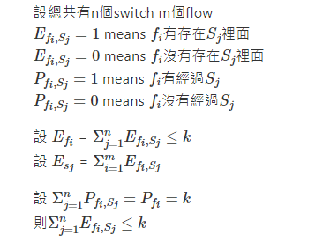
Algo
Setting

Slide 3
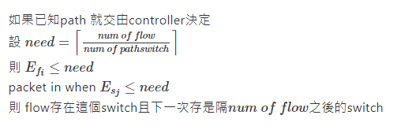

Slide 4




F1
F2
F1
F1
Src
S2
S4
F1
F2
F1
F2
S1
S3
Dst

